Slide 1

KHOA ĐIỆN TỬ - VIỄN THÔNG

Slide 2
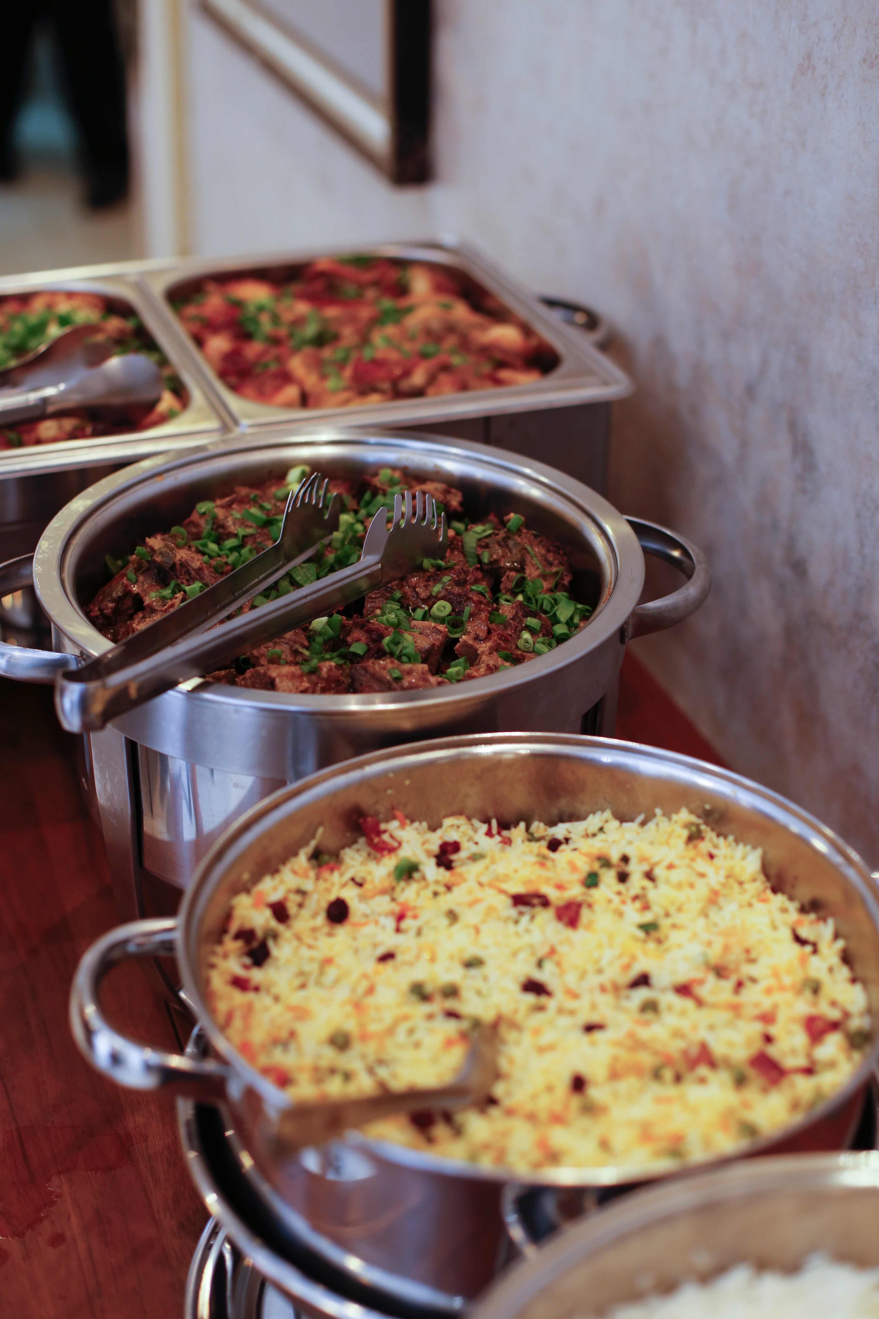
KHOA ĐIỆN TỬ - VIỄN THÔNG
C

Slide 3

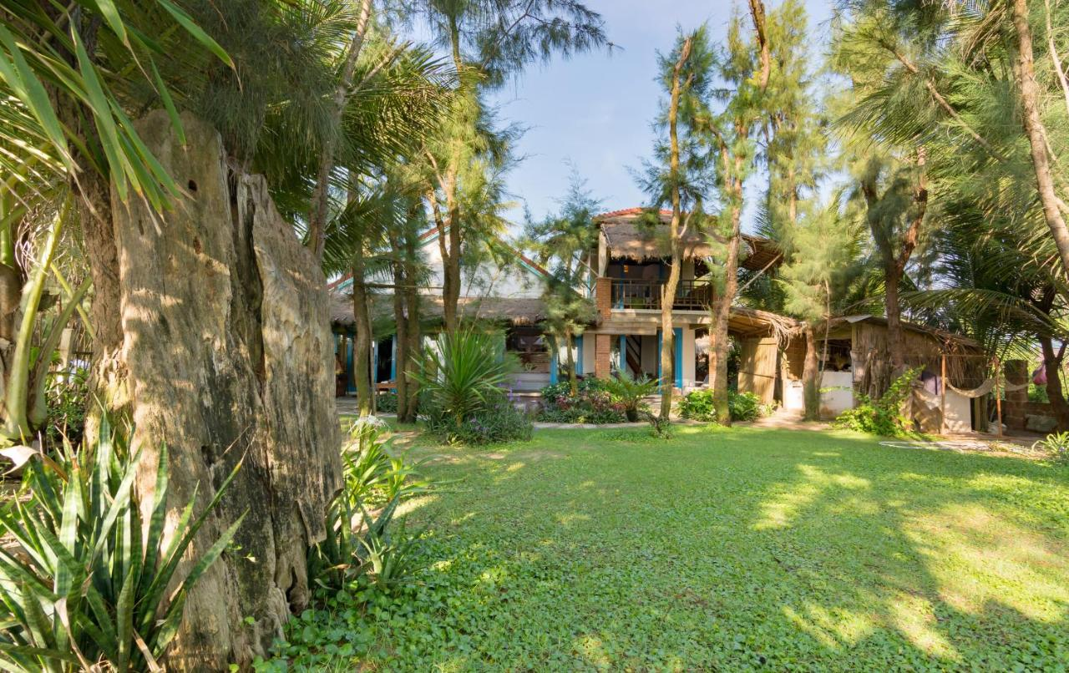
DỰ ÁN
QUẢN LÍ DỊCH VỤ LƯU TRÚ
GVHD: TS. Nguyễn Duy Nhật Viễn
SVTH :
- Trần Lê Long Vũ - Lớp: 22KTMT1

Slide 4
DỰ ÁN
QUẢN LÍ DỊCH VỤ LƯU TRÚ
GVHD: TS. Nguyễn Duy Nhật Viễn
SVTH :
- Trần Lê Long Vũ - Lớp: 22KTMT1

Slide 5


PHẦN I:
GIỚI THIỆU
Quản lý một homestay
Homestay có diện tích mặt bằng nhỏ, khách hàng dựa vào menu để thực hiện chức năng mong muốn

Slide 6
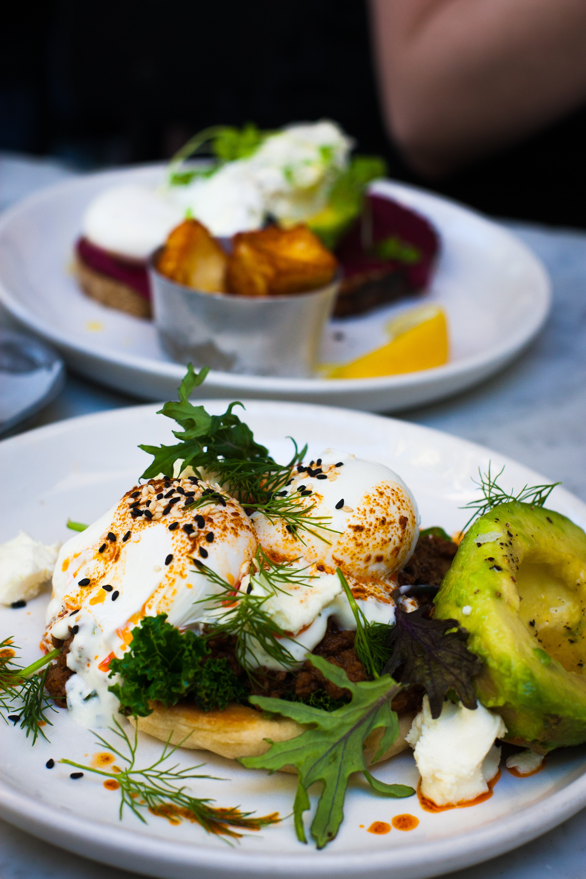
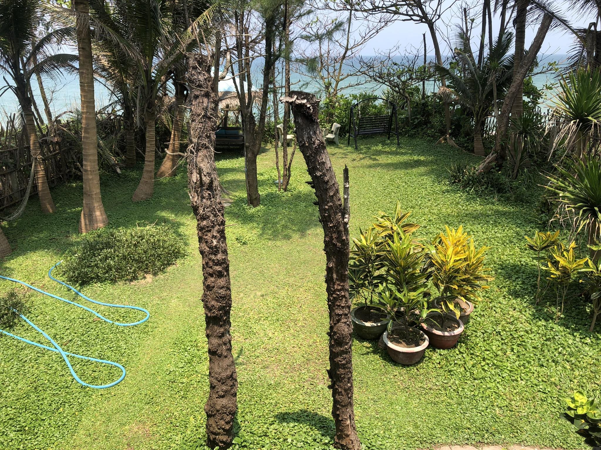
PHẦN II:
QUY TRÌNH
THỰC HIỆN

Slide 7

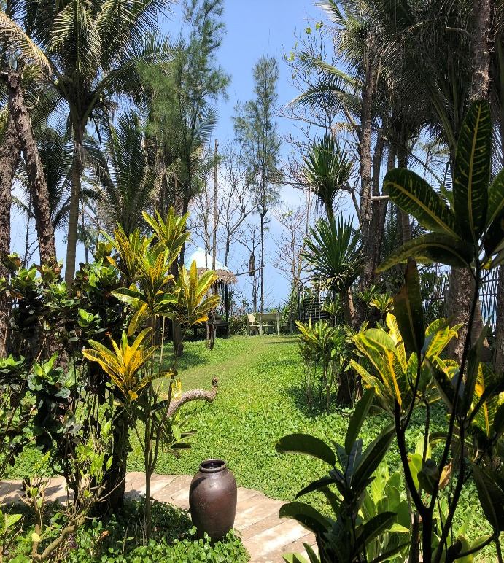
QUY TRÌNH
PHẦN II:
1
MÔ HÌNH HÓA
2
XÂY DỰNG CẤU TRÚC
3
VIẾT CHƯƠNG TRÌNH

Slide 8
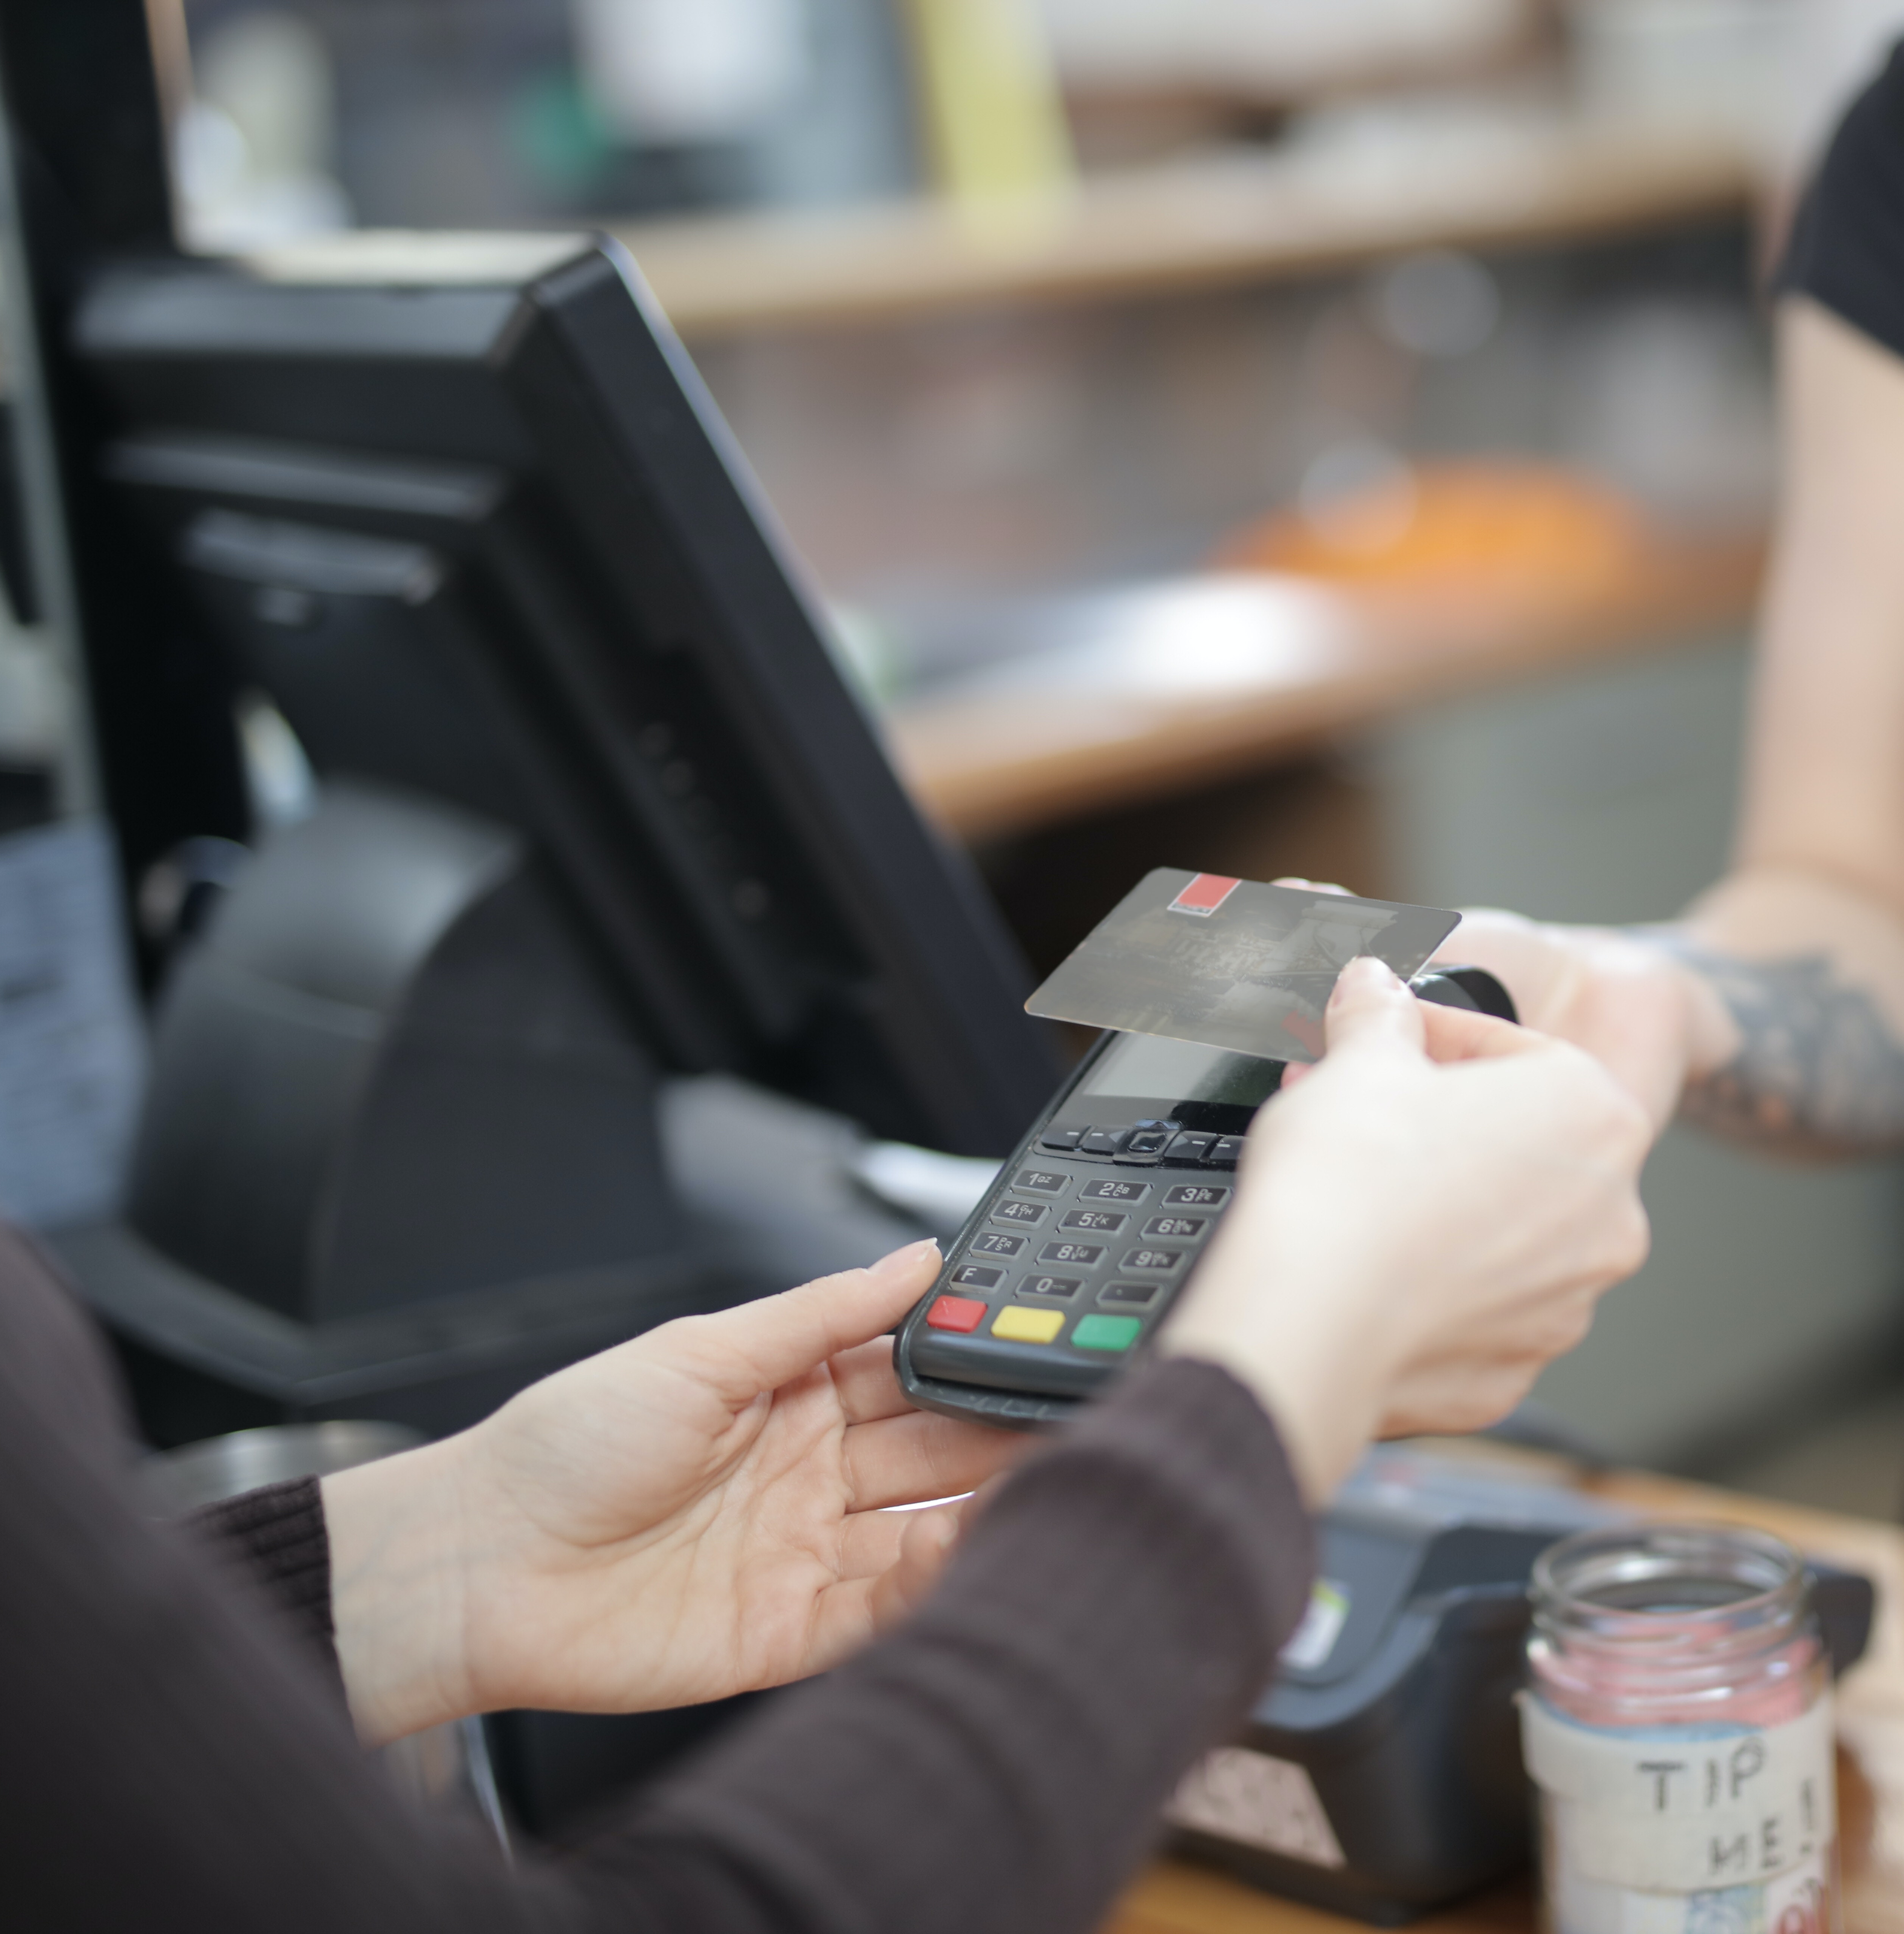
QUY TRÌNH
PHẦN II:
1
MÔ HÌNH HÓA
1
Chức năng :
- đặt phòng
- hiển thị thông tin
- sửa thông tin
- thanh toán
MÔ HÌNH HÓA
2
XÂY DỰNG CẤU TRÚC
3
VIẾT CHƯƠNG TRÌNH

Slide 9
QUY TRÌNH
PHẦN II:
1
MÔ HÌNH HÓA
1
Chức năng :
- đặt phòng:+nhập số phòng muốn đặt
+ nhập vào thông tin cá nhân để đặt phòng
MÔ HÌNH HÓA
2
XÂY DỰNG CẤU TRÚC
3
VIẾT CHƯƠNG TRÌNH

Slide 10
QUY TRÌNH
PHẦN II:
1
MÔ HÌNH HÓA
1
Chức năng :
- hiển thị thông tin:+nhập vào phòng muốn hiển thị + hiển thị thông tin khách hàng của phòng đã chọn
MÔ HÌNH HÓA
2
XÂY DỰNG CẤU TRÚC
3
VIẾT CHƯƠNG TRÌNH

Slide 11
QUY TRÌNH
PHẦN II:
1
MÔ HÌNH HÓA
1
Chức năng :
- sửa thông tin:+ nhập vào phòng muốn sửa thông tin + nhập vào thông tin mới
MÔ HÌNH HÓA
2
XÂY DỰNG CẤU TRÚC
3
VIẾT CHƯƠNG TRÌNH

Slide 12
QUY TRÌNH
PHẦN II:
1
MÔ HÌNH HÓA
1
Chức năng :
thanh toán:+ nhập vào số phòng cần thanh toán và số đêm
+ hiển thị thông tin của khách hàng và số tiền cần thanh toán
MÔ HÌNH HÓA
2
XÂY DỰNG CẤU TRÚC
3
VIẾT CHƯƠNG TRÌNH

Slide 13


QUY TRÌNH
PHẦN II:
1
MÔ HÌNH HÓA
2
XÂY DỰNG CẤU TRÚC
Xây dựng 2 class:
- homestay_dp
- homestay_tt

Slide 14


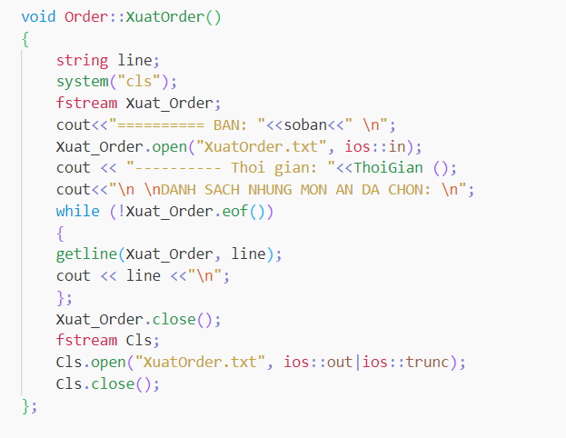
QUY TRÌNH
PHẦN II:
2
XÂY DỰNG CẤU TRÚC
Xây dựng các hàm:
-Hàm menu - Hàm hàm thanh toán
- Hàm đặt phòng
- Hàm hiện thị thông tin
- hàm sửa thông tin

Slide 15
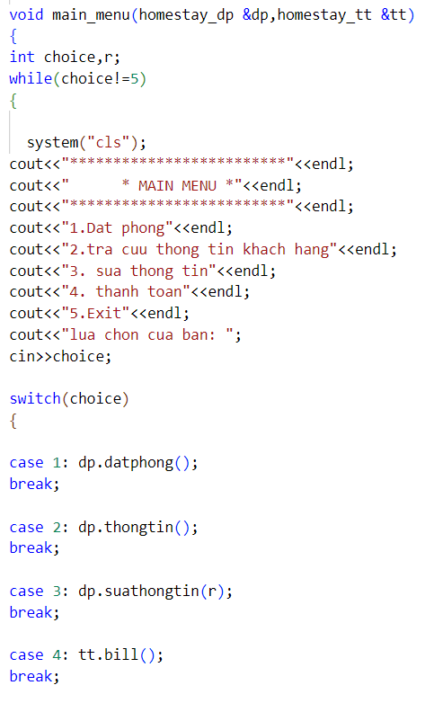
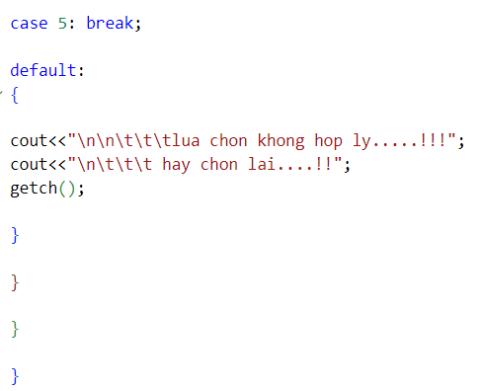
QUY TRÌNH
PHẦN II:
Hàm menu

Slide 16
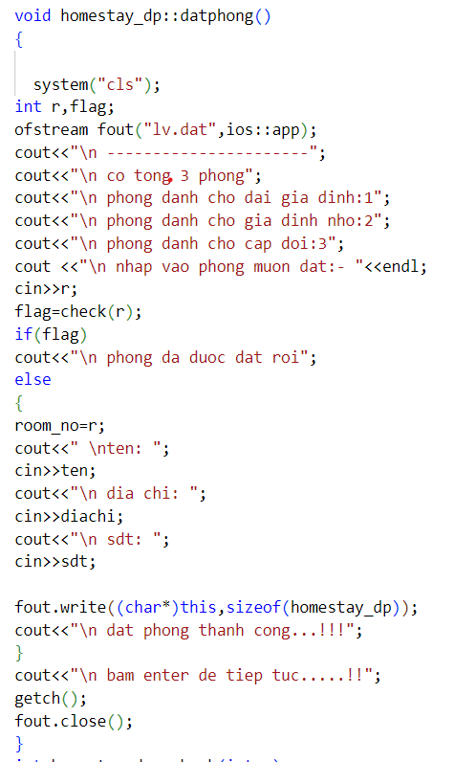
QUY TRÌNH
PHẦN II:
Hàm đặt phòng

Slide 17
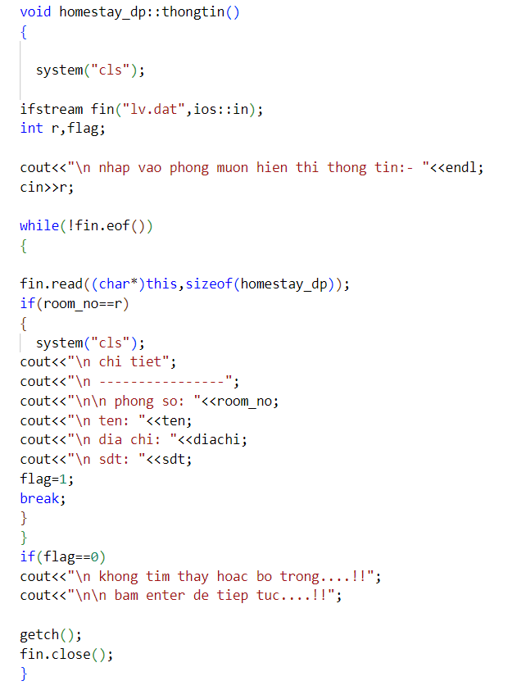
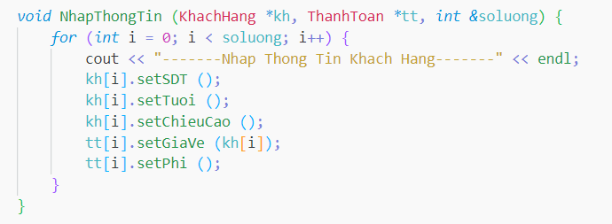
QUY TRÌNH
PHẦN II:
Hàm hiển thị thông tin

Slide 18
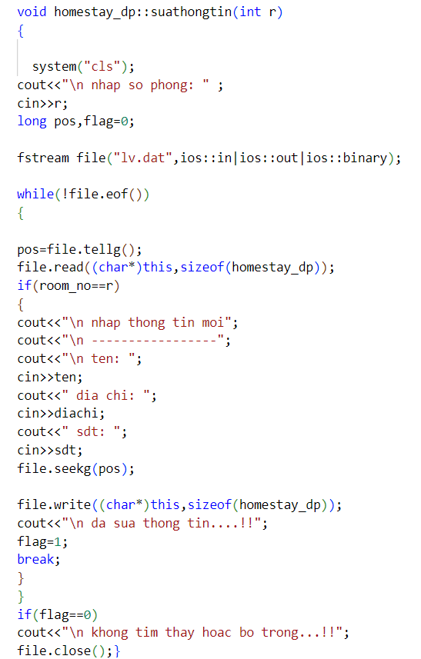
QUY TRÌNH
PHẦN II:
Hàm sửa thông tin

Slide 19
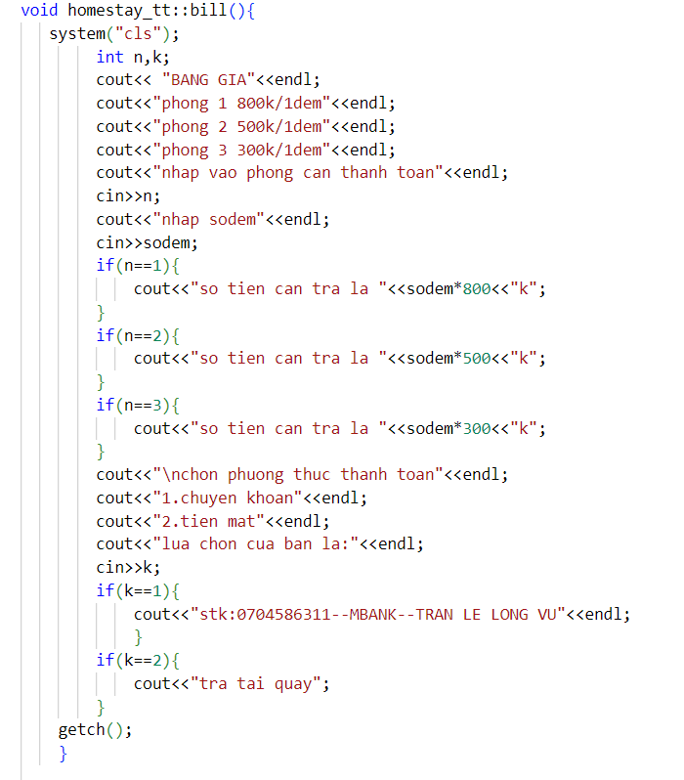
PHẦN II :
Q UY TRÌNH
Hàm thanh toán

Slide 20
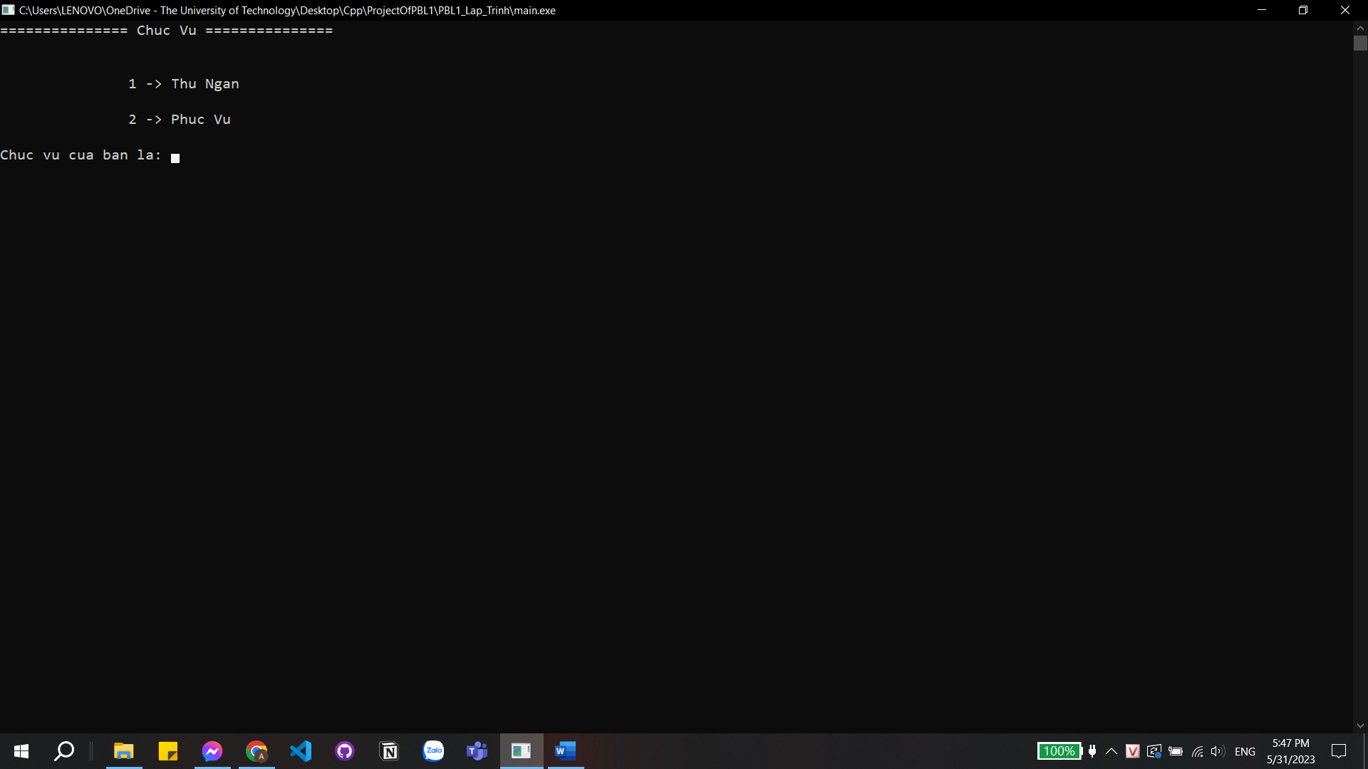
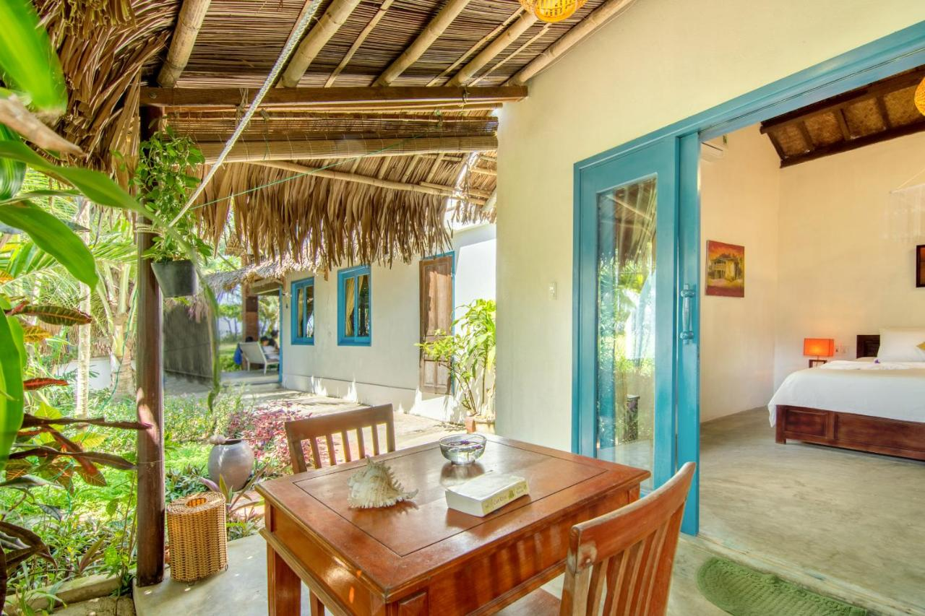
PHẦN III:
KẾT QUẢ

Slide 21
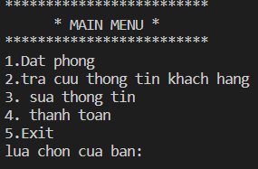
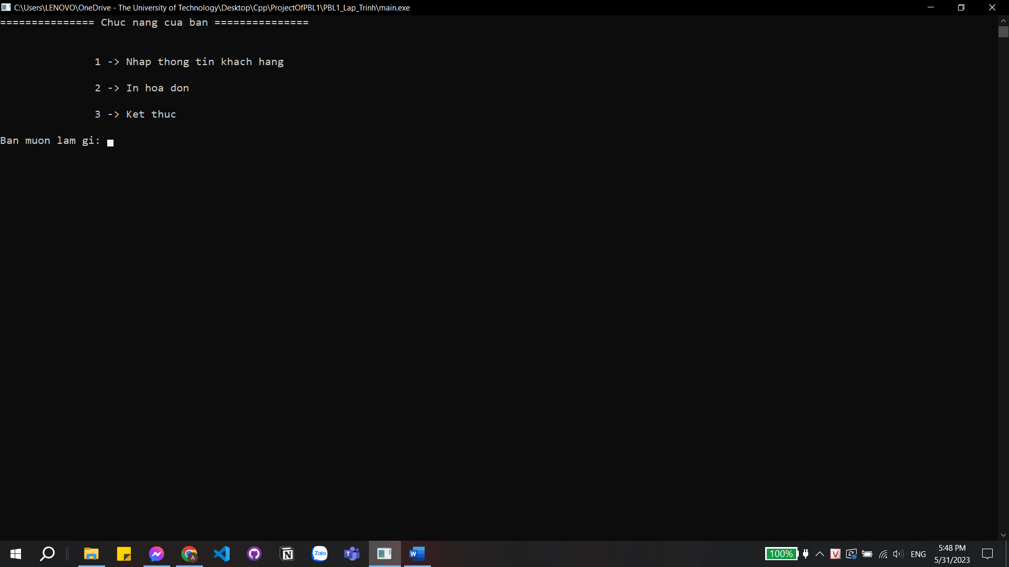
PHẦN III:
KẾT QUẢ
Đầu tiên chương trình sẽ hiện ra menu để lựa chọn

Slide 22
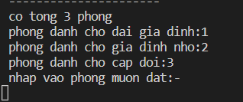
PHẦN III:
KẾT QUẢ
Nếu chọn đặt phòng thì chương trình sẽ hiển thị danh sách phòng và yêu cầu nhập vào phòng muốn ở

Slide 23
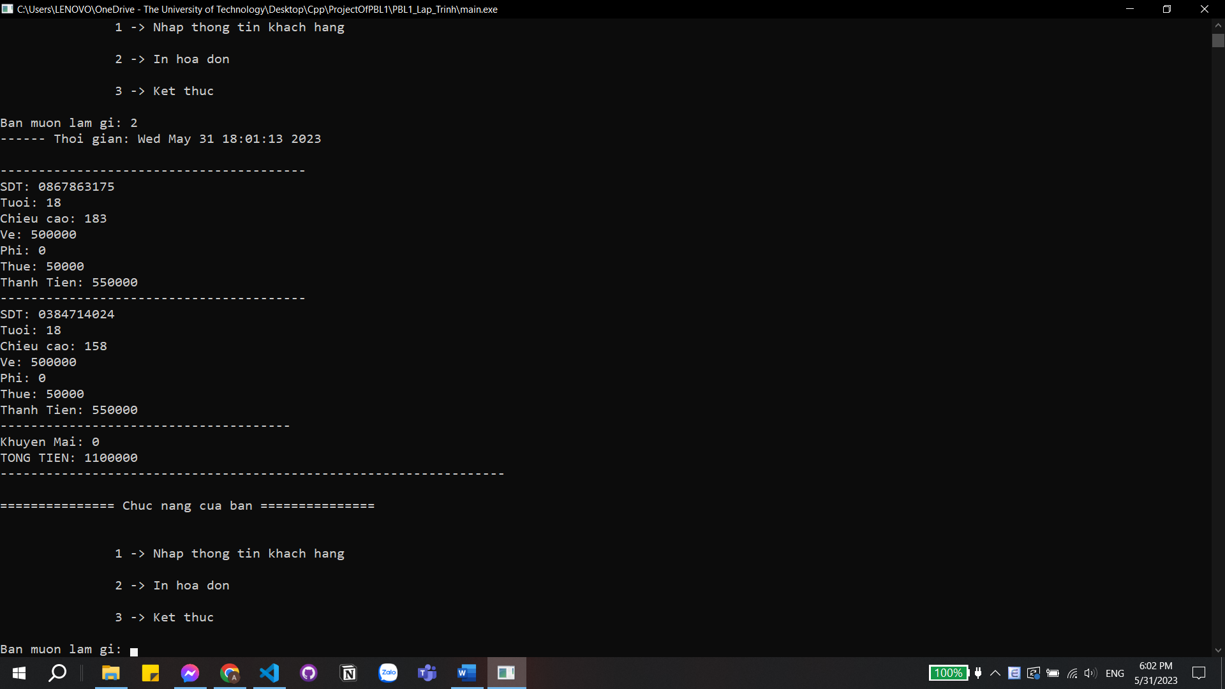
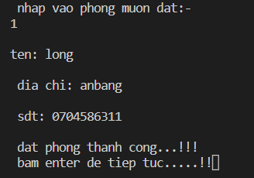
PHẦN III:
KẾT QUẢ
Chọn phong muốn ở và sau đó nhập thông tin để đặt phòng

Slide 24
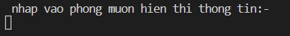
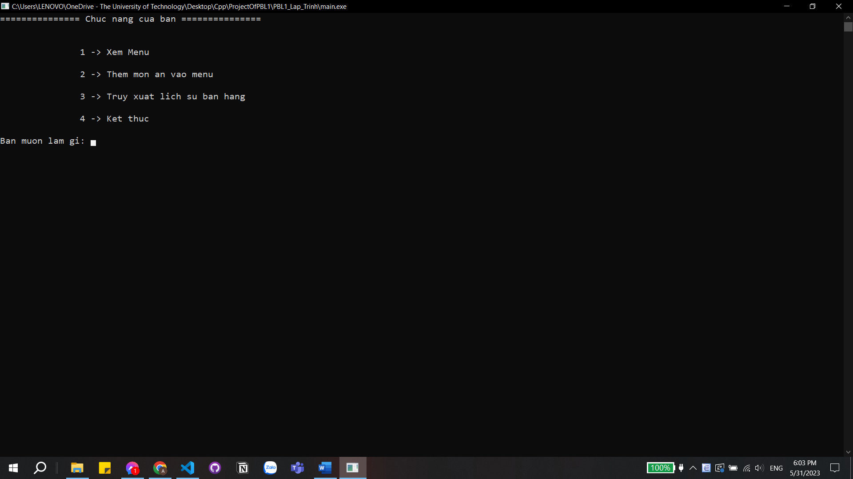
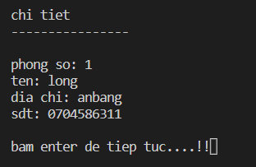
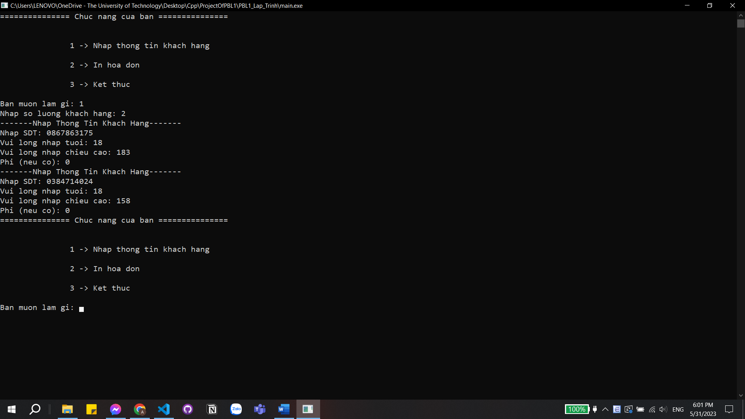
PHẦN III:
KẾT QUẢ
Khi bạn chọn hiển thị thông tin thì sẽ yêu cầu nhập vào phòng muốn hiển thị
Và sau khi nhập vào số phòng mong muốn

Slide 25
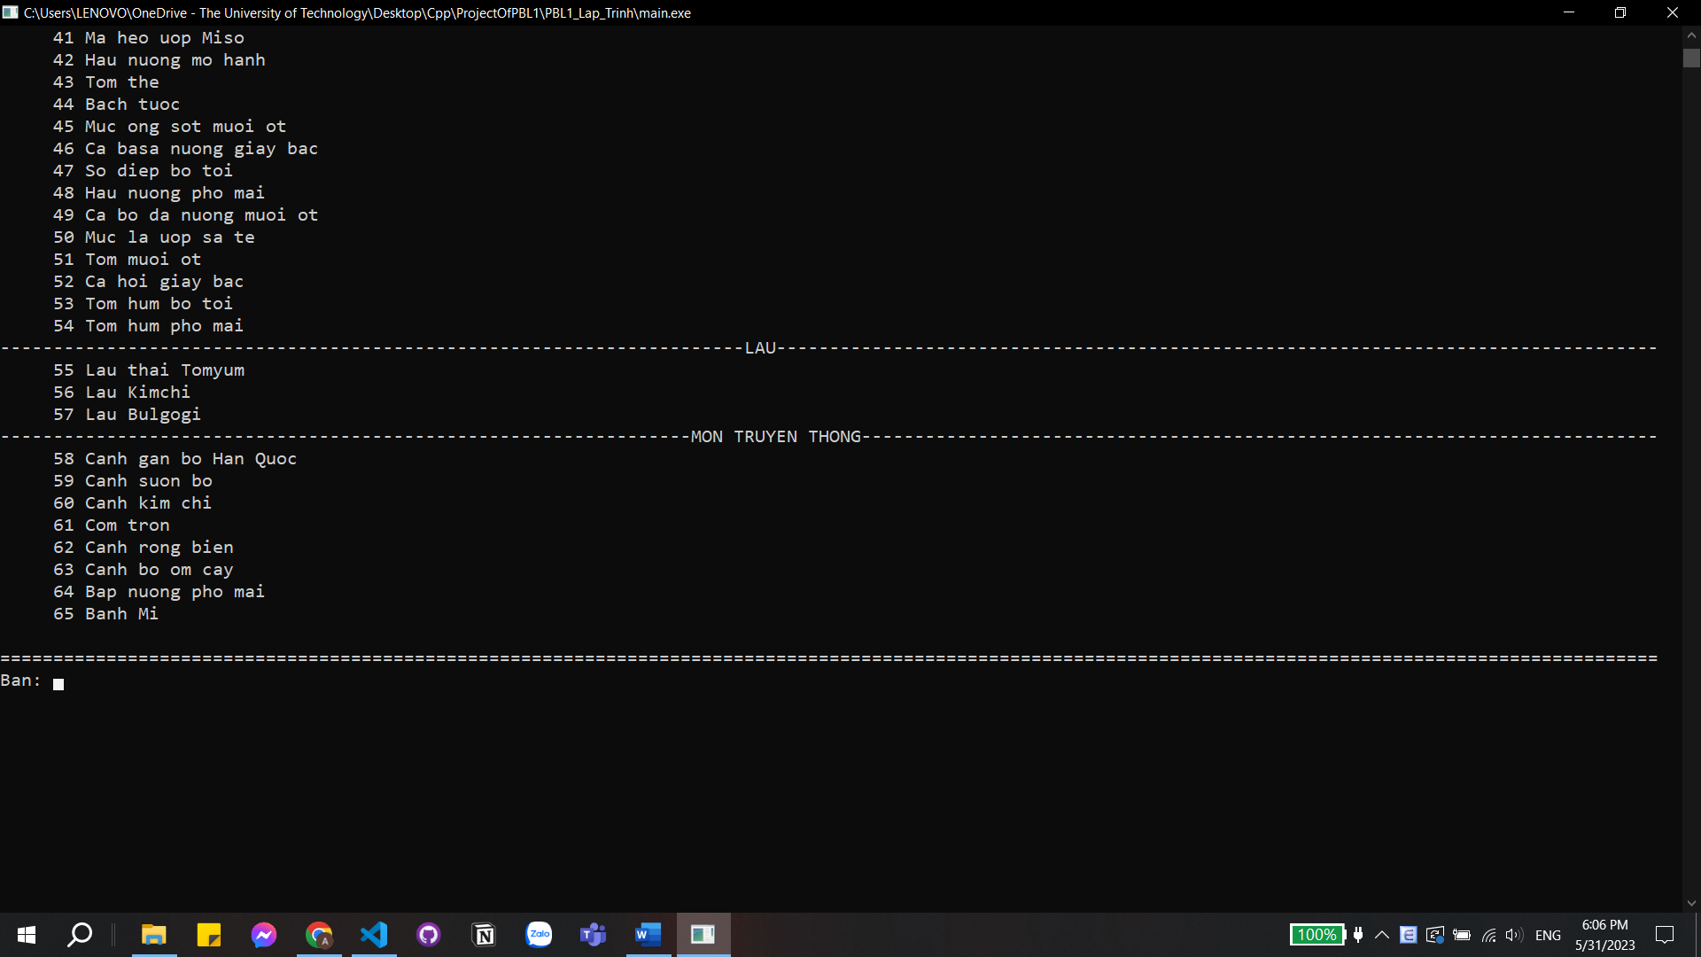
PHẦN III:
KẾT QUẢ

Slide 26
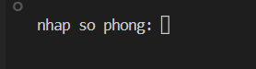
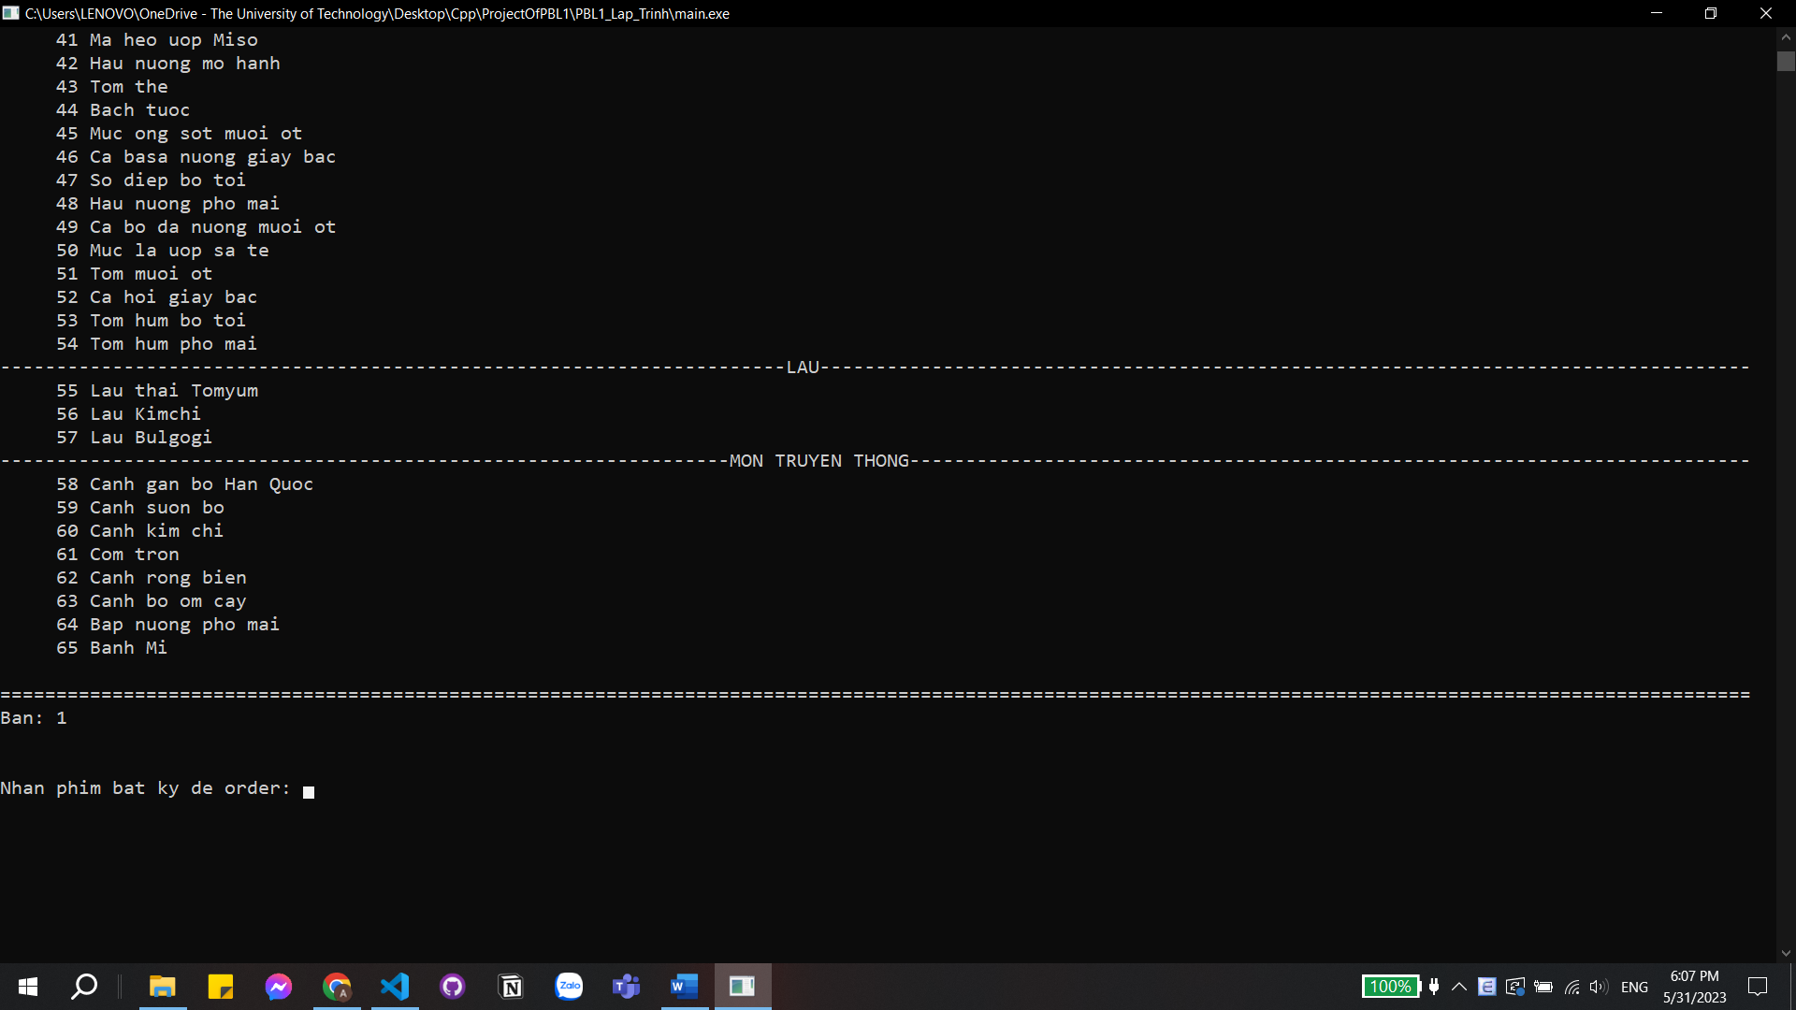
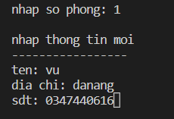
PHẦN III:
KẾT QUẢ
Khi chọn sửa thông tín sẽ yêu cầu nhập vào phòng muốn sửa
Và cho phép nhập vào thông tin mới

Slide 27
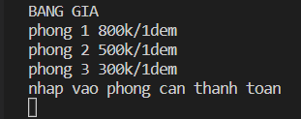
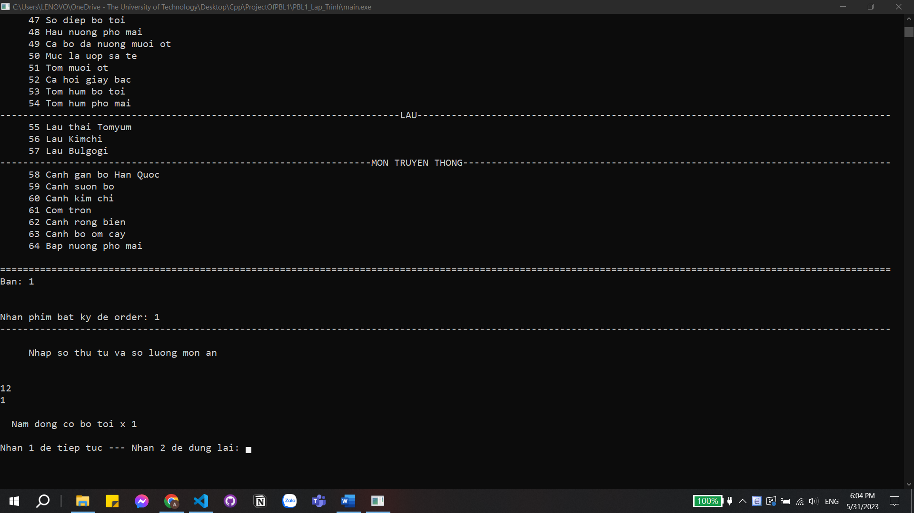
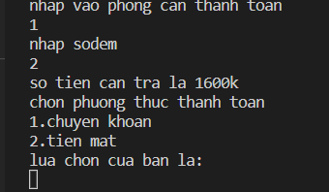
PHẦN III:
KẾT QUẢ
Khi chọn thanh toán đầu tiên sẽ hiện bảng giá
sau đó yêu cầu nhập vào số phòng và số đêm và sau đó lựa chọn hình thức thanh toán

Slide 28

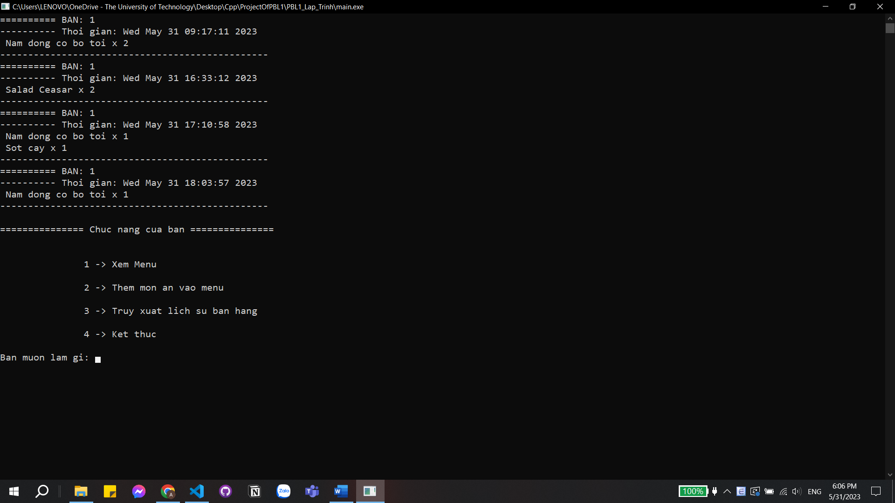
PHẦN III:
KẾT QUẢ
Nếu chọn exit ở thì chương trình sẽ ngừng

Slide 29
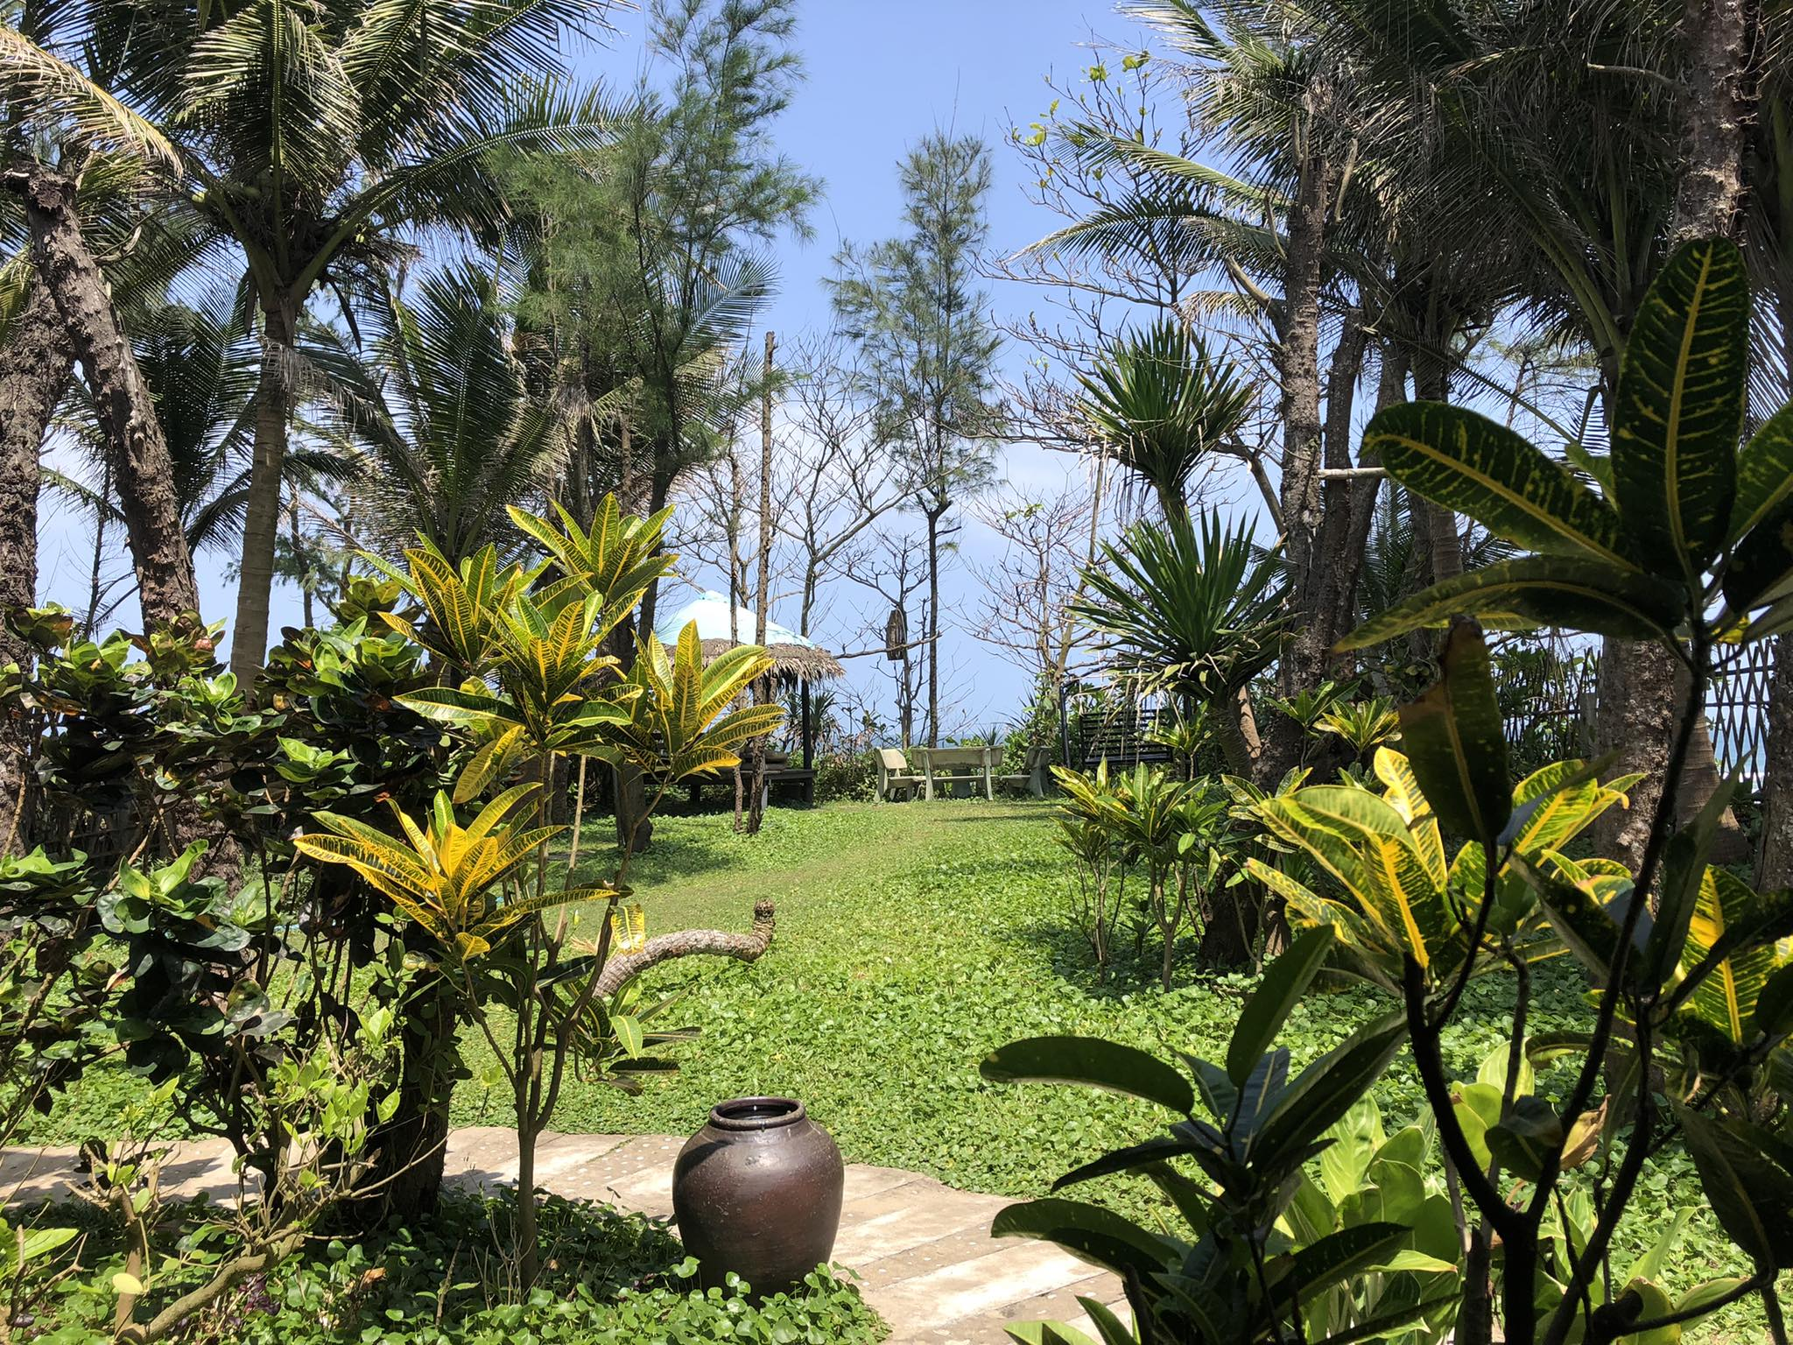
PHẦN IV:
KẾT LUẬN

Slide 30
PHẦN IV:
KẾT LUẬN
Ưu điểm:
- dễ dàng trong việc sử dụng và quản lí
- thuận tiện và Hạn chế những sai sót trong quá trình quản lí thủ công

Slide 31
PHẦN IV:
KẾT LUẬN
Nhược điểm:
- Giao diện còn hạn chế
- Ít tính năng, còn đơn giản, không ổn định

Slide 32
PHẦN IV:
KẾT LUẬN
Hướng phát triển:
- Phát triển thêm chức để hoàn thiện và đáp ứng được hết nhu cầu của người dùng

Slide 33

THANKS

